Slide 1
目標訂立DIY

Slide 2
目標訂立原則 （SMART 原則）
SMART 原則 | 內容
具體 (Specific) | 我要做什麼（有明確、具體或特定的任務）。
可量度 (Measurable) | 怎樣才算完成任務 （指標或準則以衡量其達成程度或進展）。
可達到 (Attainable) | 我能力 （於能力範圍做到的事)。
實際 (Realistic) | 合乎現實 （於環境、能力和時限內實踐)。
有時間性 (Timely) | 何時完成任務 （為任務設定時限）。
Notes:
資料︰
訂立目標制訂行動預案（2015年7月8日）。學友社。取自︰http://www.student.hk/site/?q=article/685

Slide 3
目標訂立原則 （SMART 原則）
小美是一個中四女生，為人較被動。最近，她於社區中心學習跳K POP ，練習了兩堂。她希望跳舞有進步，並訂立目標。以下目標行動符合SMART 原則嗎﹖請圈出正確答案。
SMART 原則 | 行動 | 答案
具體 (Specific) | 1. 我要提升跳舞水平。 | 是／否
 | 2. 我要入選學校舞蹈組的選拔。 | 是／否
可量度 (Measurable) | 3. 我平日練習時要專心，以及要多練習。 | 是／否
 | 4. 星期一、三、五放學後，我會練習一小時。 | 是／否
可達到 (Attainable) | 5. 每次練習，我能掌握至少五個舞步。 | 是／否
 | 6. 每次練習，我能練習好一首歌的舞步。 | 是／否
實際 (Realistic) | 7. 我會約導師和朋友一起練習。 | 是／否
 | 8. 我會在家瀏覽YOUTUBE練習。 | 是／否
有時間性 (Timely) | 9. 未來，我能參加表演或比賽。 | 是／否
 | 10. 於三個月後，我能跳一首歌的舞步。 | 是／否
Notes:
答案︰行動2、4、5、8、10符合SMART原則。

Slide 4
目標訂立原則 （SMART 原則）
正確答案︰
SMART 原則 | 行動 | 答案
具體 (Specific) | 1. 我要提升跳舞水平。 | 是／否
 | 2. 我要入選學校舞蹈組的選拔。 | 是／否
可量度 (Measurable) | 3. 我平日練習時要專心，以及要多練習。 | 是／否
 | 4. 星期一、三、五放學後，我會練習一小時。 | 是／否
可達到 (Attainable) | 5. 每次練習，我能掌握至少五個舞步。 | 是／否
 | 6. 每次練習，我能練習好一首歌的舞步。 | 是／否
實際 (Realistic) | 7. 我會約導師和朋友一起練習。 | 是／否
 | 8. 我會在家瀏覽YOUTUBE練習。 | 是／否
有時間性 (Timely) | 9. 未來，我能參加表演或比賽。 | 是／否
 | 10. 於三個月後，我能跳一首歌的舞步。 | 是／否
Notes:
答案︰行動2、4、5、8、10符合SMART原則。

Slide 5
長、中、短期目標
及
行動計劃
夢想
Notes:
資料︰
訂立目標制訂行動預案（2015年7月8日）。學友社。取自︰http://www.student.hk/site/?q=article/685

Slide 6
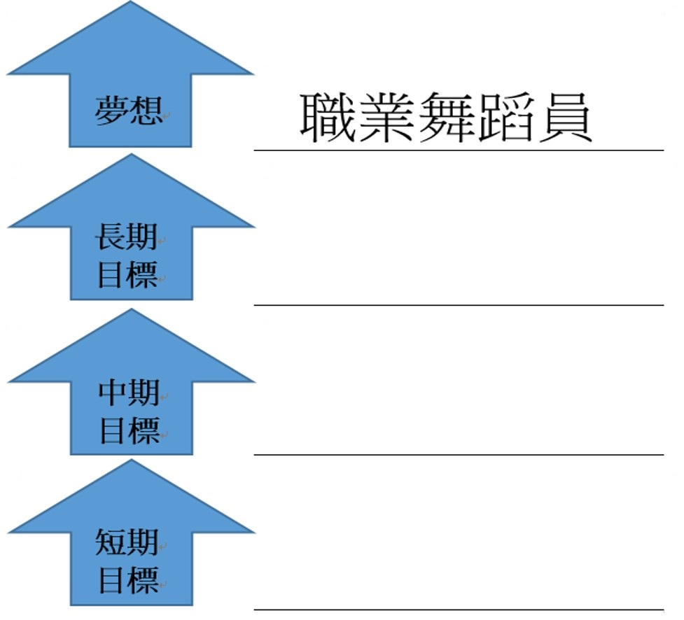
目標訂立
假若小美想成為一位職業舞蹈員，
她可以怎樣訂立短、中、長期目標
以實踐夢想？

Slide 7
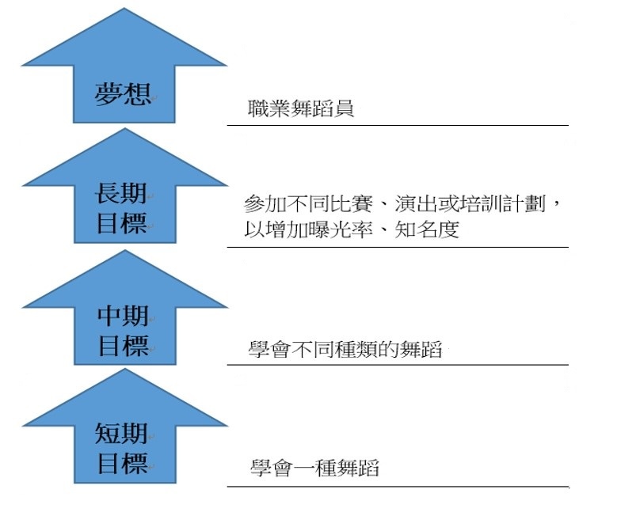
目標訂立
假若小美想成為一位
職業舞蹈員，她可以……

Slide 8
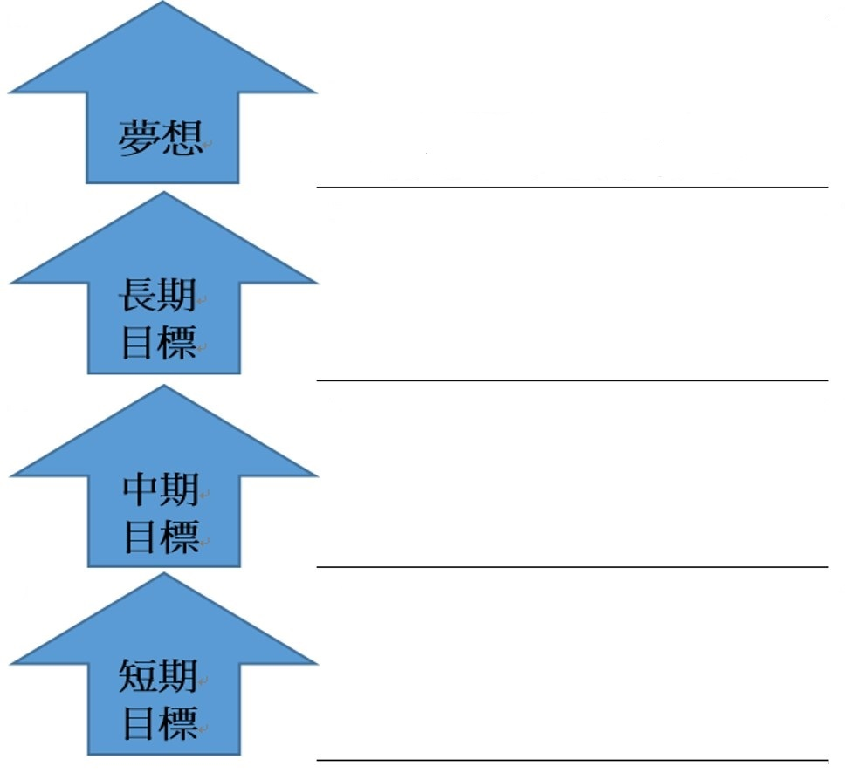
目標訂立DIY
我的夢想？
我的目標？

Slide 9
總結︰
1. 目標為我們帶來方向和動力，讓我們知道為什麼而活著，為什麼而奮鬥。
2. 目標訂立後，我們需要恆心和勇氣去實踐，並要檢討和修正目標再出發。
這能使我地向夢想邁進。

